Slide 1

NÁZEV: VY_32_INOVACE_13_HV_04
NÁZEV ŠKOLY: ZŠ Uherský Ostroh
AUTOR: Mgr. Ladislava Hurábová
TEMA: Dějiny hudby - BAROKO
ČÍSLO PROJEKTU: CZ.1.07/1.4.00/21.1616

Slide 2
ANOTACE
Materiál slouží k prezentaci učiva o hudbě v období baroka v 8. ročníku. Stručné body v jednotlivých snímcích poslouží učiteli jako osnova při výkladu a žákům jako zápis do sešitu.
Pro poslechové ukázky využívám CD „Procházka dějinami hudby“

Slide 3
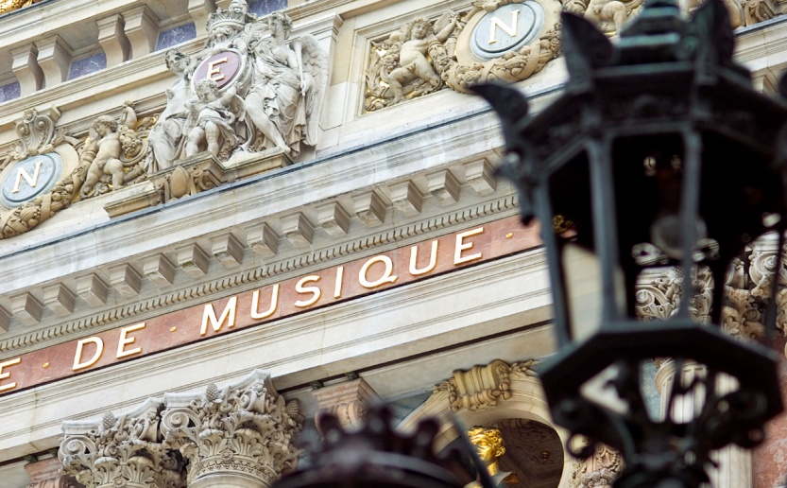
BAROKO
(17. – 1.pol. 18. stol.)
Nový hudební sloh (monodie) – melodie je doprovázena akordy
Požadavek souladu hudby a slova – vzniká opera a oratorium
Osamostatňuje a rozvíjí se instrumentální hudba – vzrůstá virtuozita hudebníků

Slide 4

Hudební formy:
FUGA – poyfonní (vícehlasá) skladba založená na postupném nástupu a proplétání jednotlivých hlasů
např. J. S. Bach: Umění fugy
NÁSTROJOVÝ KONCERT – skladba pro sólový nástroj s doprovodem
např. A. Vivaldi: Čtvero ročních dob

Slide 5
Hudební formy:
OPERA – skladba pro sóla, sbor a orchestr
např. C. Monteverdi: Ariadna
- v Evropě vyrůstají první operní domy
ORATORIUM – chrámová obdoba opery, na biblický text
např. G. F. Händel: Mesiáš

Slide 6
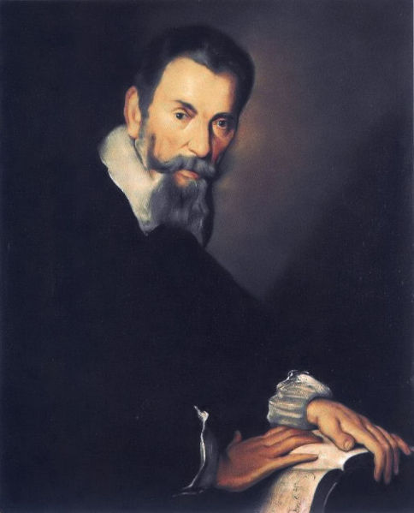
Hudební skladatelé:
Claudio MONTEVERDI
(1567 – 1643)
Italský skladatel
Proslavil se zejména jako tvůrce opery
Dílo:opery Ariadna, Orfeus aj.
Poslech:Nářek Ariadny (CD I/10)

Slide 7
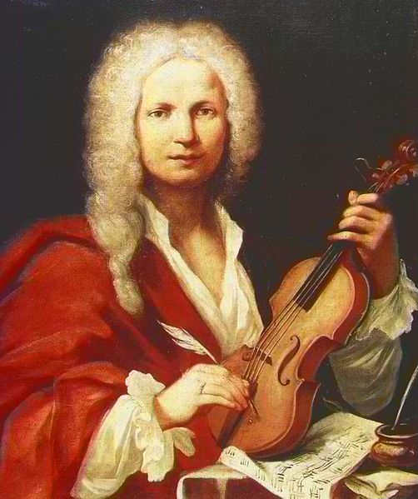
Hudební skladatelé:
Antonio VIVALDI
(1678 – 1741)
Italský skladatel a houslista
Mistr nástroj. koncertů
Dílo: houslové koncerty Čtvero ročních dob aj.
Poslech: Podzim (CD I/11)

Slide 8
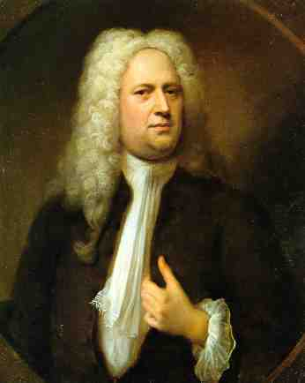
Hudební skladatelé:
Georg Friedrich HAENDEL
(1685 – 1759)
Němec. skladatel
Později žil v Anglii
Dílo: oratorium Mesiáš (sbor Alleluja)
Vodní hudba
Hudba k ohňostroji aj.
Poslech: Alleluja (CD I/12)

Slide 9
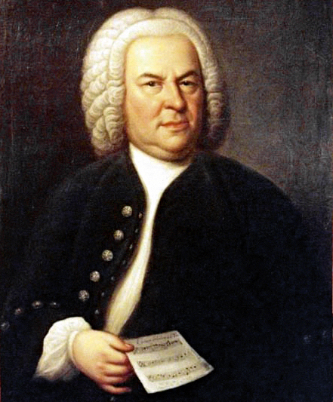
Hudební skladatelé:
Johann Sebastian BACH
(1685 – 1750)
Něm. skladatel a varhaník
Dílo: Umění fugy
Správně laděný klavír
Braniborské koncerty
Matoušovy pašije aj.
Poslech: Toccata a fuga d moll (CD I/13)

Slide 10
citace
Text: vlastní autorské dílo
Ilusrace: www.office.microsoft.com
http://cs.wikipedia.org/wiki/Soubor:Claudio_Monteverdi.jpg
http://cs.wikipedia.org/wiki/Soubor:Vivaldi.jpg
http://cs.wikipedia.org/wiki/Soubor:Haendel.jpg
http://cs.wikipedia.org/wiki/Soubor:Bach.jpg
CD „Procházka dějinami hudby ve zvukových ukázkách“ – Vydavatelství BIANKA 2002, Mgr. Blanka Trnková, Plzeňská 89, 370 04 České Budějovice

